Slide 1
Zeroc Ice 简介
开源的rpc解决方案，本文是从使用角度简单介绍一下，快餐 式☺
（讲解：王宁）

Slide 2
产品介绍
ICE是ZEROC的开源通信协议产品，它的全称是：The Internet Communications Engine
比ICE更早的是CORBA，各种成功失败后，一部分开发人员转而重新设计编写的ICE
它是RPC方案的一个实现，不是消息队列

Slide 3
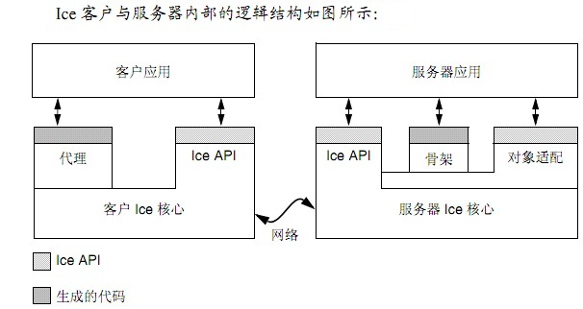
系统结构（工作模式）-简介

Slide 4
实现了哪些我们看中的功能？
TCP|UDP都支持，同步|异步都支持（异步分需要回调的和不需要回调的），加密|不加密都支持
可选启用负载均衡和集中管理（运维）
跨语言支持，c，java，php，python，js，ruby等等（不过，服务端要求支持线程，php的话需要一个中转，像nginx那样再去通过php-fpm呼叫php）

Slide 5
安装
官网是 https:// zeroc.com/
官网的页面兼容性有问题，需要看源码才能摘出安装说明 ☹
这里给出摘出的linux 通过yum 安装的办法
wget https://zeroc.com/download/GPG-KEY-zeroc-release
sudo rpm --import GPG-KEY-zeroc-release
cd /etc/yum.repos.d
sudo wget https://zeroc.com/download/rpm/zeroc-ice-el6.repo
sudo yum -y install ice-all-runtime ice-all-devel
默认装的Php的so可能有问题（不兼容php 5.4新版，需要源码编译一次），当时尝试源码安装的时候，java没编译成功，php过了☺

Slide 6
Hello world – 定义接口
接口定义文件名 xxx.ice ,使用的slice语法
module sooh{
module services{
module logcenter{
/**
* 日志中心
*/
interface loger{
// 测试用的say hello （oneway）
void echohi(string who);
// 测试用的say hello
string echohi(string who);
};
};
};
};
前面是包名（命名空间），Loger 是实现的类名， echohi是定义的接口函数

Slide 7
Hello world – 生成目标代码框架
slice2java --output-dir src/ ice-slice/msgcenter.ice
slice2php --output-dir ice-phplibs/service-interfaces/ ice-slice/logcenter.ice
这两个命令是按定义的接口生成客户端，服务端框架代码

Slide 8
Hello world – 服务端代码（一）
以java为例，启动的server的代码（一）
public class SoohIceServer extends Ice.Application {
public static void main(String[] args) {
SoohIceServer app = new SoohIceServer();
System.out.println("sooh-ice-server start...");
//---------------
int status = app.run(args);
System.exit(status);
//System.exit(app.run(args));
}

Slide 9
Hello world – 服务端代码（二）
以java为例，启动的server的代码（二）
@Override
public int run(String[] args)
{
try {
Ice.Communicator = Ice.Util.initialize(args);
Ice.ObjectAdapter adapter = ic.createObjectAdapterWithEndpoints(“logerAdapter”, “tcp”); // 这里是启用icegrid的模式的写法，不用指定端口
adapter.add(new logerI(), ic.stringToIdentity("loger"));
//可以多个
adapter.activate();
ic.waitForShutdown();
} catch ( e) {……}
if (ic != null) { /*释放资源*/}
return status;
}

Slide 10
Hello world – 服务端代码（三）
接口实现
package sooh.services.logcenter;
public class logerI extends _logerDisp {
@Override
public String echohi(String who, Current __current) throws Ice.RequestFailedException{
return "hello:"+who;
}
@Override
public void sayhi(String who, Current __current) throws Ice.RequestFailedException{
echohi(who,__current);
}
}
然后编译就行了

Slide 11
Hello world – 客户端代码（php）
确认IcePHP.so成功加载，确认ice.php对应路径加入php的include后，在使用了icegrid（运维负载均衡管理）后代码这么写：
require __DIR__.'/../ice-phplibs/ice/Ice.php';
require __DIR__.'/../ice-phplibs/service-interfaces/logcenter.php';
try{
$data = new Ice_InitializationData;
$data->properties = Ice_createProperties();
$data->properties->setProperty("Ice.Default.Locator","SzcIceGrid/Locator:tcp -h 127.0.0.1 -p 4061");
$base = Ice_initialize($data)>stringToProxy("loger");
$oneway = $base->ice_oneway(); //oneway
$printer = sooh_services_logcenter_logerPrxHelper::uncheckedCast($oneway); //oneway
//$printer = sooh_services_logcenter_logerPrxHelper::checkedCast($base); //twoway
$returnedStr = $printer->sayhi('异步&\\/\'"123');
}catch(Exception $ex){.......}

Slide 12
运维部署
（主）配置中心
（从）配置中心
注册的服务节点
1）询问提供接口a的服务器地址
某服务进程：
接口a的类
客户端
2）询问提供接口a的服务器地址
接口b的类

Slide 13
配置文件 & 启动
1）配置中心的系统配置：registry.cfg
2）配置中心的应用配置：sss.xml
3）服务节点的系统配置：nodexxx.cfg
启动配置中心 icegridregistry --Ice.Config=ice-config/registry.cfg &
启动节点： icegridnode --Ice.Config=ice-config/node100.cfg &
进入管理控制台： icegridadmin --Ice.Config=ice-config/node100.cfg （如果前面没设置管理员权限，这里输入任意用户名密码即可进入）
* 添加新的应用配置 application add dirname/sss.xml
* 更新应用配置 application stop dirname/sss.xml
* 其他常用命令（如 node,server….） 可以用 node help看帮助

Slide 14
更多的“冰”
IceStorm 提供广播功能
IcePatch 提供补丁功能
。。。。（其他看起来用处不大，上面的都还没研究，其他的就更不管了）

Slide 15
适用场景
ice的接口模式不适用网站类应用，比较适合内网rpc
有单向、双向通讯要求
有负载均衡要求
服务节点多，希望有个统一管理节点的
在没有额外开发的情况下，不支持持久性消息队列

